Slide 1
Intalnirea 11
BDD, POM

Slide 2
Sfaturi generale
Să tratați cu seriozitate și profesionalism acest nou obiectiv.
Cei care își ating obiectivele nu sunt întotdeauna cei mai smart, dar întotdeauna vor fi cei mai muncitori!.
Alocă-ți timp pentru studiu. Rutina dă consistență. Consistența dă excelență.
Să faceți tot posibilul să participați la toate sesiunile live.
Să vă lăsați comentarii explicative în cod. Notițe pentru voi din viitor.
Recomand să vizualizați înregistrarea. Să vă notați aspectele importante + întrebări pentru trainer pentru ora următoare.
Să vă faceți temele și unde nu reușiți singuri, să întrebați pe grup. Trainerul va răspunde și vor beneficia și ceilalți cursanți de răspuns.
Puteți chiar să faceți un grup doar de studenți și să vă întâlniți o dată pe săptămână să discutați temele împreună. Fiecare va veni cu o perspectivă nouă și în final toți vor avea de câștigat.
În timpul orelor, să aveți curaj să puneți întrebări când ceva nu e clar.

Slide 3
Reguli curs
Va exista un sheet de prezenta.
In cadrul acestuia ne vom asuma si notiunile invatate. Nu trecem mai departe pana nu isi asuma toti noile concepte.
Temele se vor adauga in Folderul grupei, veti face fiecare folder cu numele voastru. Veti primi feedback la aceste teme.
Temele vor fi impartite in 2 categorii.
Obligatorii (se pot face doar cu notiunile invatate la clasa)
Optionale (acestea vor fi mai advanced si necesita poate extra research). Acest lucru ii va motiva si pe cei care au mai mult timp si le place sa se aventureze prin task-uri mai dificile.
Va rog sa ma intrerupeti oricand aveti intrebari. Doar asa imi pot da seama unde trebuie sa mai insist cu explicatii/exemple.
Va rog sa intrati cu 3 minute mai devreme in caz ca apar probleme tehnice. Astfel putem profita la maxim de cele 2 ore alocate
Daca nu puteti intra, sau daca intarziati, anuntati trainerul pe grup

Slide 4
Obiective principale
Pana la final TOTI* veti avea:
Cunostinte solide despre bazele programarii in Python
Cunostinte mai avansate si extrem de utile despre programarea bazata pe obiecte.
Capacitatea sa identifice elemente si sa scrie test scripts cu ajutorul Selenium
Un Proiect final de testare automata a aplicatiilor web.
Acesta va folosi tendintele actuale: metodologia Behavior Driven Development si Page Object Model Design pattern.
Va avea capacitatea sa genereze rapoarte HTML (‘living documentation’)
Veti sti de la A la Z acest framework, astfel ca veti avea capacitatea sa continuati sa il dezvoltati post curs acest proiect (pentru orice website doriti).
Notiuni de baza despre API testing. (testarea backend - ce e in spate la un website).
* toti cei care sunt activi, implicati, isi fac temele, dedica timp pentru studiu individual si pun intrebari trainerului vor atinge aceste obiective.

Slide 5
Obiective secundare
Nu fac parte din curricula cursului LIVE dar va punem la dispozitie materiale extra ca sa aveti un avantaj la interviuri. Sfatul meu e sa va focusati pe ele doar dupa cursul live. Sa nu fiti overwhelmed de new info.
Cunostinte ale bazelor de date relationale - mySQL (Curs baze de date)
Cunostinte teoretice despre testarea manuala - acces la o platforma mobila
Capacitatea de a construi un mic brand personal (Curs Portofoliu Wordpress). Trebuie sa ai:
Website propriu prin care angajatorul sa te cunoasca pe tine si munca ta
CV european in eng / sau canva.com
Profil LinkedIn
Github public (un loc in cloud unde se pune codul scris de tine)
Veti primi feedback daca ne trimiteti un email cu ele la hello@itfactory.ro

Slide 6
Obiective Intalnire 11
Să începem proiectul final de web testing
Sa intelegem metodologia behavior driven development (BDD)
Sa intelegem ce sunt termenii de epic/user story/acceptance criteria
Sa intelegem page object model (POM) design pattern
Sa stim sa generam singuri oricate pagini avem nevoie într-un proiect

Slide 7
Final BDD Project
Pycharm -> New Project
pip install selenium (sau pip install -U selenium - pt update la zi)
pip install behave (o librarie bdd care va interpreta si rula testele scrise in gherkin)
pip install behave-html-formatter (ne ajuta sa generam rapoarte bdd)
pip install webdriver-manager
In fisierul browser initializam driver
Cream un folder ‘pages’ in care vom face clasele pt fiecare pagina din site

Slide 8
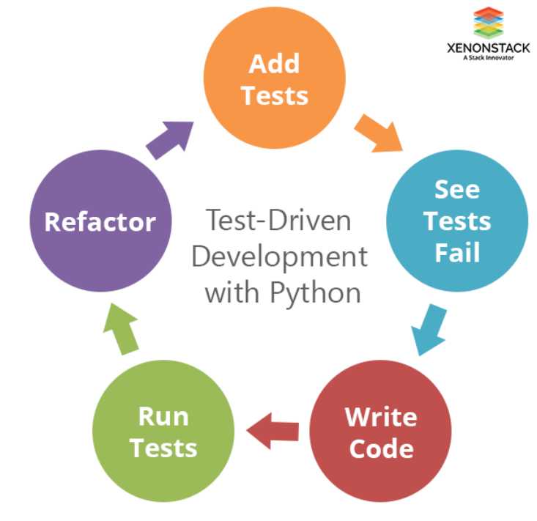
BDD
Este o metodologie derivata din TDD (test driven development)
Focus mare pe testare. Se începe cu scrierea testelor. Se ruleaza testele care vor pica. Se scrie codul aplicației. Se rulează testele din nou care vor trece acum.
In bdd scriem testele in plain english, cu ajutorul sintaxei gherkin.
Avantaj: Toate persoanele interesate (Clienti, Manageri, BAs, Developeri, Testeri etc) vor înțelege ușor rapoartele generate. Acestea reprezinta ‘living documentation’ pt. Proiect.
Avantaj: Focusul se muta pe calitatea produsului și pe testare.
Știm sigur că avem timp de teste și ca acestea nu se vor ignora
deoarece avem un ‘test first approach’
De cele mai multe ori un product owner genereaza
user stories care contin acceptance criteria sub forma
given, when, then. Noi trebuie doar sa le automatizam 1:1
-> easy life
- Un user story contine: persoana care face acțiunea, actiunea pe
care o face și beneficiul pe care îl obținute in urma actiunii

Slide 9
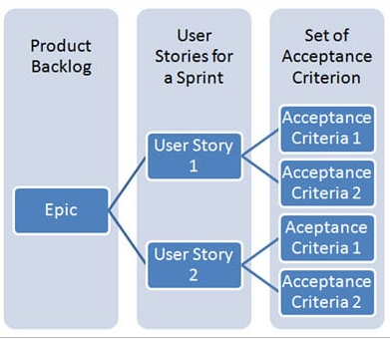
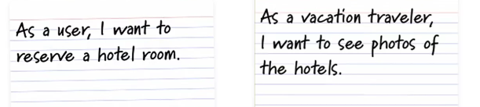
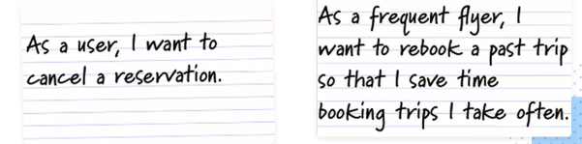
Agile, Sprint, Epic, User story, Acceptance criteria
Agile: metodologie în care proiectul se împarte în bucăți funcționale. Focus pe colaborare, viteza de lucru, delivery si improvement constant prin feedback loop.
Sprint: o perioada de 1-2 sapt. În care se livreaza o bucata funcțională din proiect
Epic: o functionalitate majora (de ex: register user)
User story: o explicație end to end a unui feature făcută din perspectiva utilizatorului final
Acceptance criteria (DOD - definition of done): cerințe predefinite care trebuie îndeplinite pentru a închide un story

Slide 10
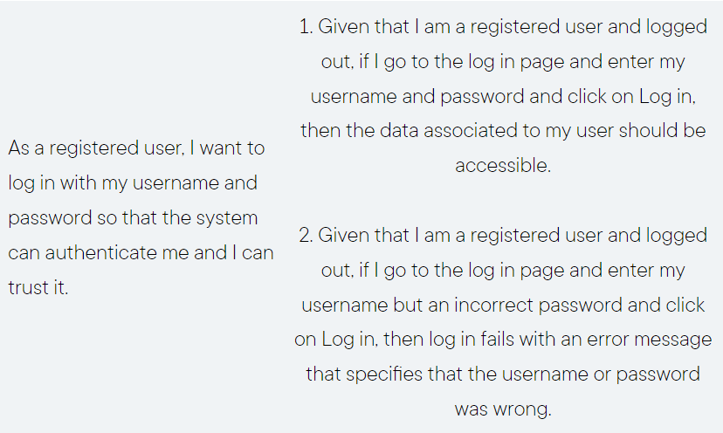
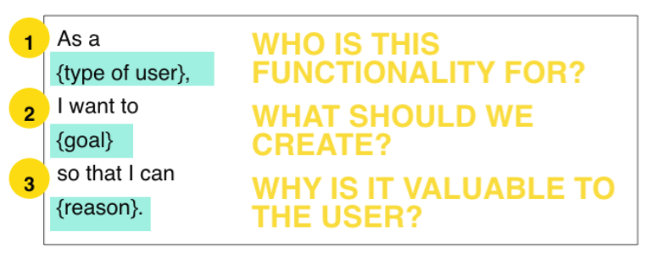
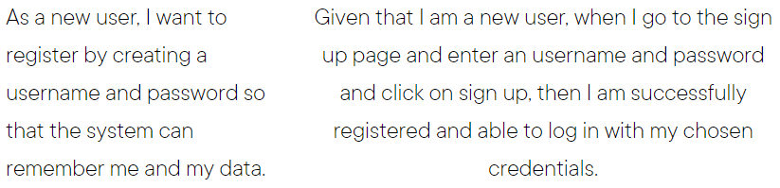
Examples

Slide 11
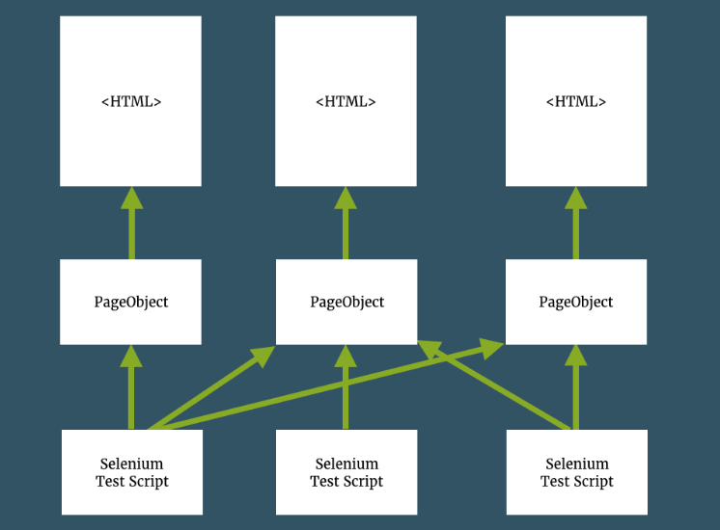
POM
Page object model este cel mai folosit design pattern in testarea web
Ne ajută să organizăm fișierele într-un mod logic și ușor de folosit
Fiecare pagina din proiect va avea o clasa atașată unde gasim elementele din ea si interactionam cu acestea.

Slide 12
Intrebari interviu
Dacă ar trebui sa incepi un framework de la 0, de ce ai alege BDD?
Cunosti POM design pattern? Care ar fi avantajul folosirii lui?
Ce e un epic? User story? Acceptance criteria?

